Slide 1

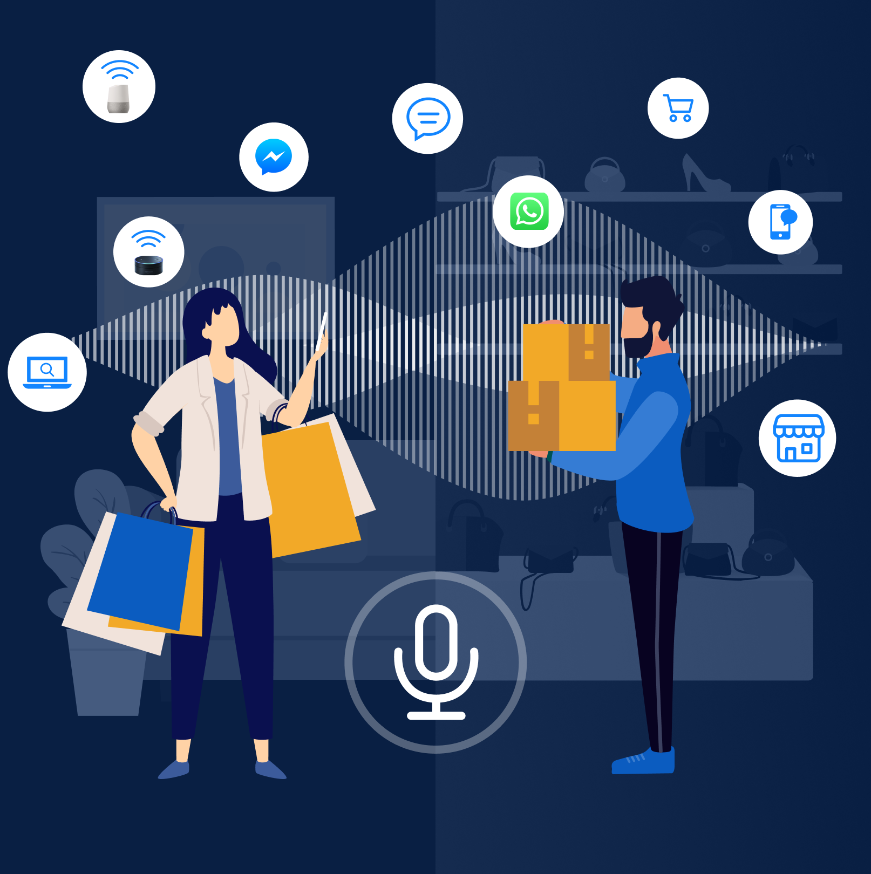

La Banca Semplice: un Everyday Partner, Utile ed Accessibile
Rendi l’informazione utile per gli utenti e guidali tra touchpoint digitali e offline con l’Intelligenza Artificiale per Omni-Channel User Experience

Slide 2









LIFEdata
Start-Up Innovativa
Costituita 13/02/2019
Seed € 415.000 (Equity Crowdfunding)
€ 806.000 (Invitalia)
Incubazione AI WorkLab LVenture
Quota rosa 60%
Tecnologia ready-to-market
Abituati a lavorare con clienti tier 1, in settori con dati ad elevata sensibilità:
Partner Osservatori Politecnico Milano
OMNICHANNEL CUSTOMER EXPERIENCE
ECOMMERCE B2C
INNOVAZIONE DIGITALE RETAIL
© 2020 LIFEdata SRL All Rights Reserved.
|
Made with
in

Slide 3
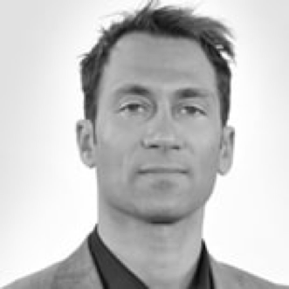
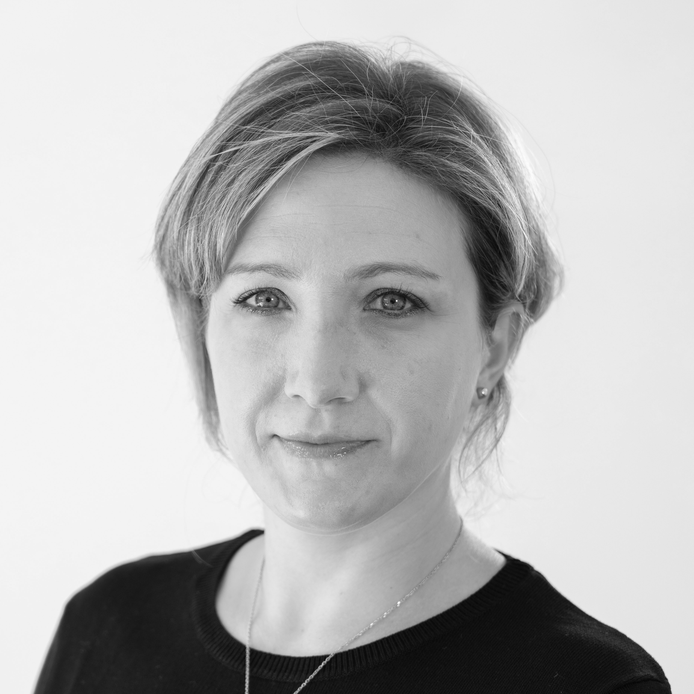

Leadership
Omar Fogliadini 🇨🇭
Founder e
Managing Partner
Sara Caminati 🇮🇹
Digital Innovation
Senior Partner
Antonio Amerise 🇮🇹
Business Performance Advisory Managing Director
Imprenditore seriale con start-up di successo su diversi mercati internazionali. Mentor deep tech Oxford University. Case history de “IlSole24Ore”, SUPSI (Università della Svizzera del Sud) e diverse altre. L’ultima start-up fondata in Italia, LaCLINIQUE, ha rivoluzionato il settore della medicina e chirurgia estetica con un modello operativo digitale.
Imprenditrice digitale, digital strategist, consulente e docente di marketing e comunicazione digitale. Primo Premio Nazionale per l’Innovazione nei Servizi di Confcommercio nel 2009; Premio come migliore imprenditrice dell’anno della Camera di Commercio di Milano nel 2011.
Executive e partner con oltre 16 anni di esperienza in digital transformation di successo, soprattutto nelle aree Commerce e Customer Experience. Former Head of Digital Acceleration EMEA SAP e Global Digital Leader SABMiller. Precedentemente ha lavorato in primarie società di consulenza, quali Accenture.
© 2020 LIFEdata SRL All Rights Reserved.
|
Made with
in

Slide 4
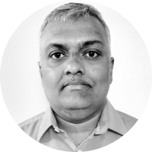
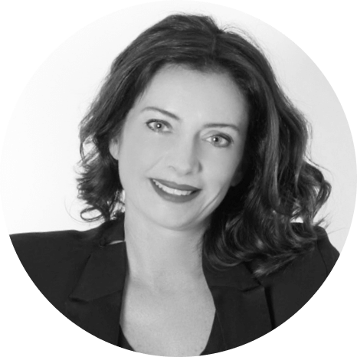
Leadership
Zunder Lekshmanan 🇳🇪
Chief Technology Officer Associate Partner
Cristina Andreetta 🇮🇹
Digital Innovation
Associate Director
Nicoletta Boldrini 🇮🇹
Digital Innovation
Associate Partner
Imprenditore seriale di start-up nell’ambito della tecnologia ed in particolare dell’intelligenza artificiale, del natural language understanding specializzato e del natural language processing, nel quale vanta oltre 15 anni di esperienza con primari gruppi internazionali.
Senior manager specializzata in Marketing Strategico ed Innovazione, con oltre 20 anni di esperienza internazionale nel mondo Enterprise. Mentor SDA Bocconi, business angel membro di Angels 4 Women e Young Women Network Association.
Esperta di innovazione tecnologica e giornalista da sempre motivata a promuovere l’utilizzo responsabile di Scienza e Tecnologia per il miglioramento della società. Precedenti esperienze quale direttore responsabile di AI4Business e ZeroUno del Gruppo Digital360.
© 2020 LIFEdata SRL All Rights Reserved.
|
Made with
in

Slide 5
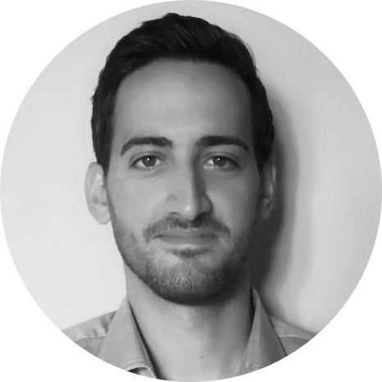
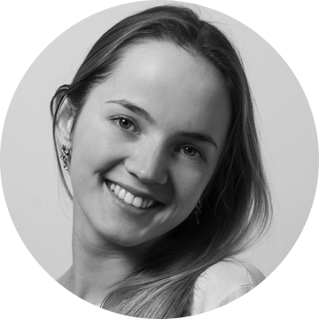
Project Management
Gianluca Marzulli 🇮🇹
Digital Innovation
Senior PM
Natalia Snihur 🇺🇦
Digital User Experience Project Lead
Beatrice Alquati 🇮🇹
Operations
Manager
Laureato in Ingegneria Informatica al Politecnico di Milano. Master in Digital Transformation per il Made in Italy, è stato selezionato da Talent Garden tra i 20 migliori talenti digitali nazionali. Tutor per workshop B2B corporate in Talent Garden.
Imprenditrice digitale specializzata in digital user experience, conversational interaction, interaction design, product design ed organizzazione delle interazioni data-driven in logiche omnicanale.
Imprenditrice specializzata in project management ed execution di processi in aziende decentralizzate con team internazionali. 10 anni di esperienza in aziende di servizi destrutturate.
© 2020 LIFEdata SRL All Rights Reserved.
|
Made with
in

Slide 6
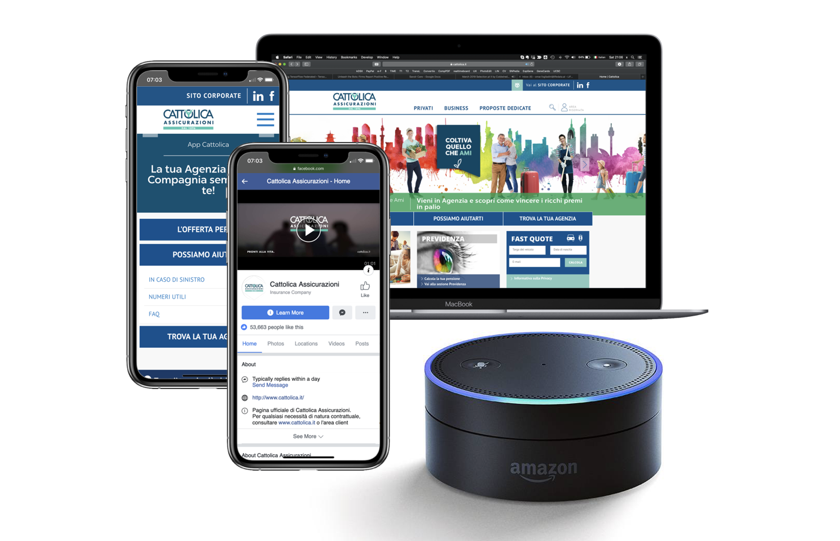
Troppe Informazioni. Troppo Poco Tempo.
© 2020 LIFEdata SRL All Rights Reserved.
|
Made with
in

Slide 7
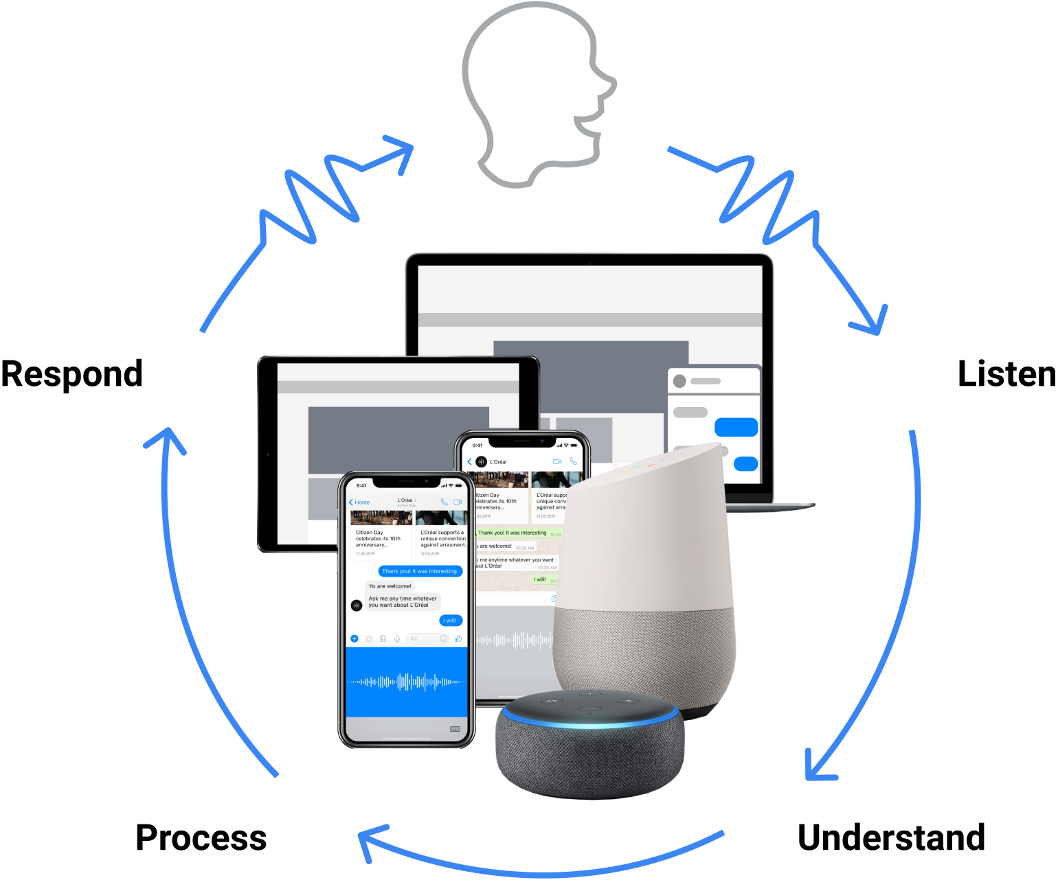
AI PER OMNI-CHANNEL USER EXPERIENCE
Fa funzionare siti e processi con Voce e Instant Messaging, come WhatsApp
Semplifica l’interazione degli utenti con i sistemi aziendali
Fa risparmiare tempo

Slide 8
AI FOR THE OMNI-CHANNEL USER EXPERIENCE
Trasforma le informazioni in azione, sotto il pieno controllo delle policy aziendali
L’approccio search-based diventa utilità immediata, guidando l’utente tra touchpoint digitali e nel mondo fisico
Il sapere della banca - oggi disperso in molteplici sistemi - diventa valore di relazione con approccio Service-First

Slide 9




Officina MPS + LIFEdata - ROADMAP
Maggio
Luglio
Dicembre
Q1, 2021
1. MPS.IT
One-Stop Experience
2. WhatsApp
Voice Banking
3. Augmented
Remote Collaboration

Slide 10
Fase 1
MPS.IT ONE-STOP EXPERIENCE
Trasformare il sito web MPS.IT in un digital information hub accessibile per gestire le relazioni online e offline con clienti, collaboratori e stakeholder via WhatsApp e Alexa

Slide 11
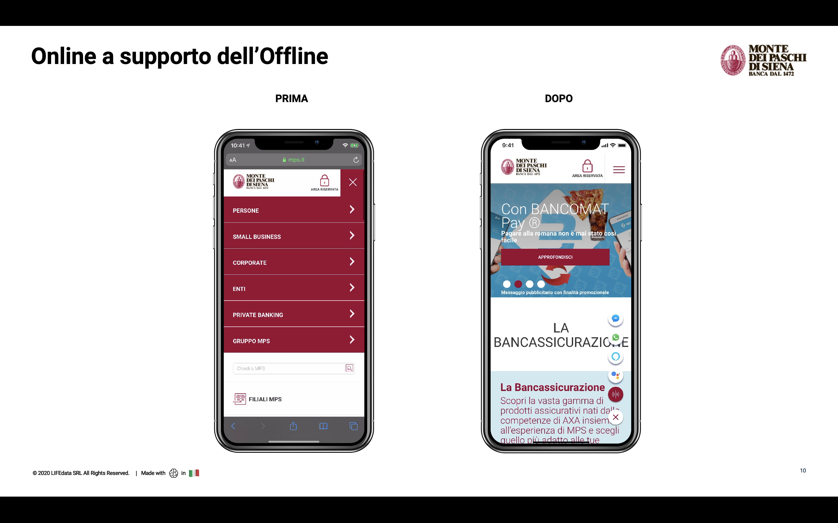
© 2020 LIFEdata SRL All Rights Reserved.
|
Made with
in

Slide 12
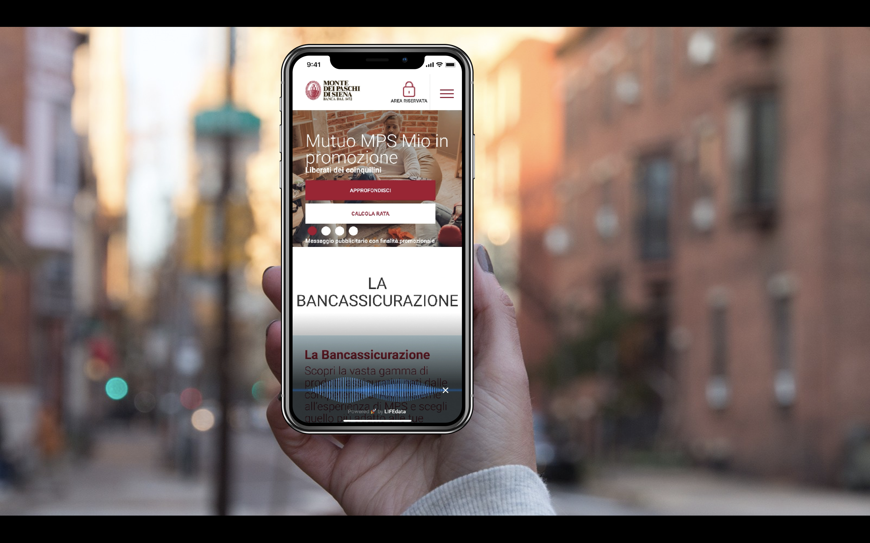
© 2020 LIFEdata SRL All Rights Reserved.
|
Made with
in

Slide 13
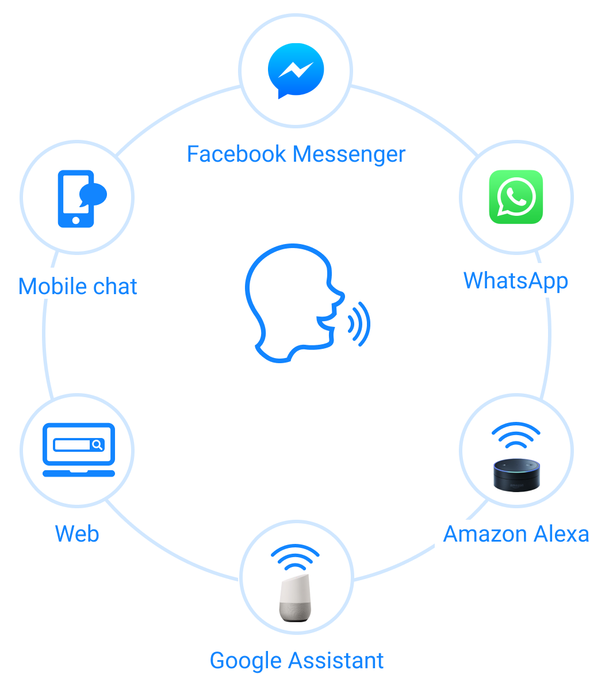
Fase 2
WHATSAPP E VOICE BANKING OMNICHANNEL
Evoluzione customer-centric con consultazione saldi conto e dettaglio operazioni via WhatsApp, Alexa e Voice Web, sfruttando le open banking API. Attività informativa e gestione carte Omnichannel.

Slide 14
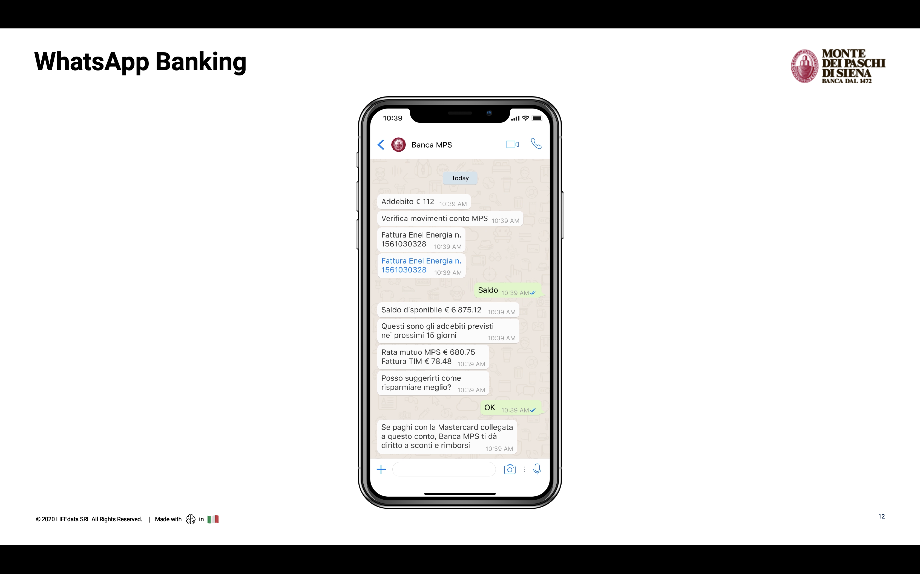
WhatsApp Banking
© 2020 LIFEdata SRL All Rights Reserved.
|
Made with
in

Slide 15
Fase 3
Augmented Remote Collaboration Cliente/Gestore
A supporto di Smart Working e Business Continuity

Slide 16


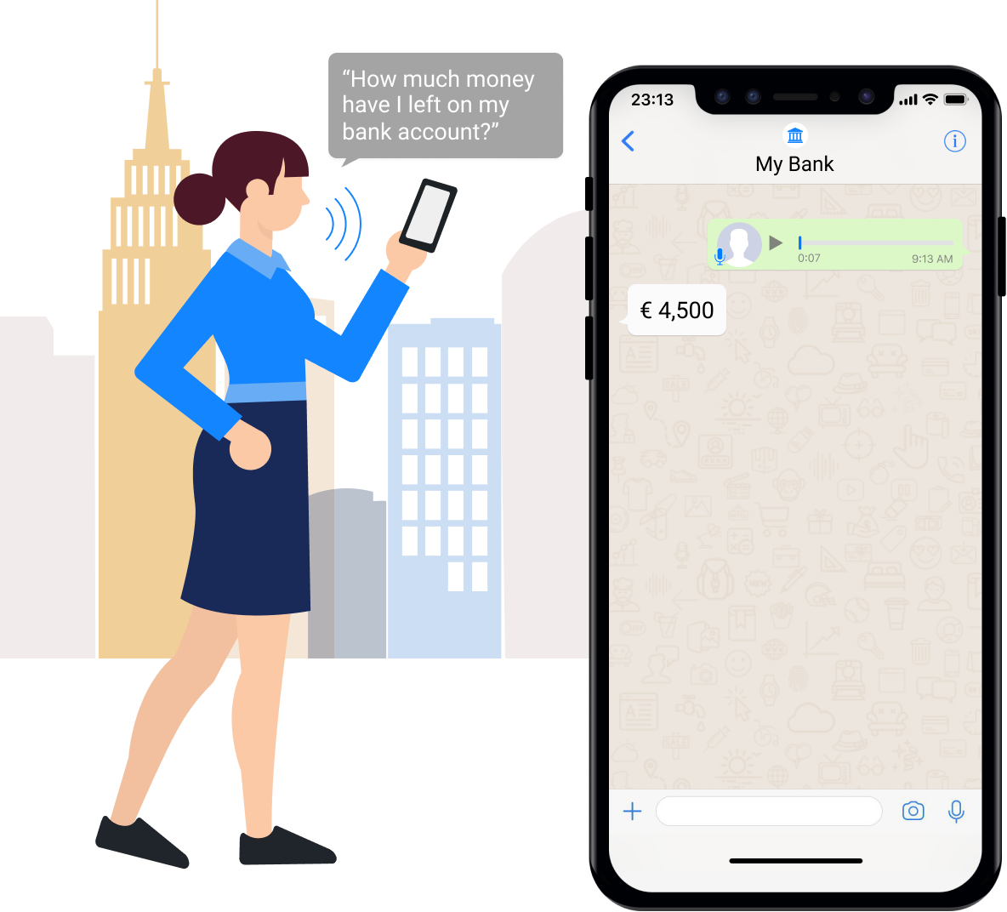

Augmented Remote Collaboration
Il gestore chiede al sistema di preparare analisi clienti in appuntamento
Prima dell’appuntamento il sistema ricorda la proposta decisa dal gestore
La gestione del cliente viene assistita dal sistema che guida cliente e gestore secondo le policy dell’istituto
© 2020 LIFEdata SRL All Rights Reserved.
|
Made with
in

Slide 17
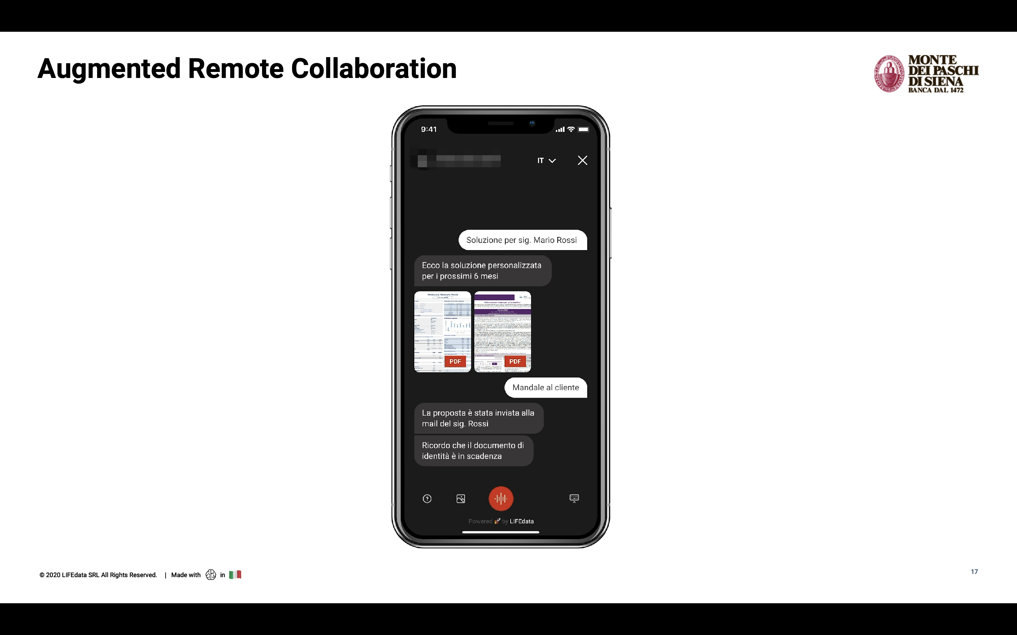
Augmented Remote Collaboration
© 2020 LIFEdata SRL All Rights Reserved.
|
Made with
in

Slide 18



Want to Know More?
Omar Fogliadini
omar.fogliadini@lifedata.ai
+41 76 41 60 888
https://lifedata.ai
© 2020 LIFEdata SRL All Rights Reserved.
|
Made with
in

